Slide 1
“堕胎权“是不是宪法权利？
姓名：郑盛东 学号：2010917
Notes:
由于不能线下展示，缺少了演说的环节，我将演说的提纲和文稿的部分逻辑文字体现在了ppt中，可能会显得文字较多，但已标记重点，请老师谅解~
演说的提纲和文稿已经上传，相关链接在README.md文件中。

Slide 2
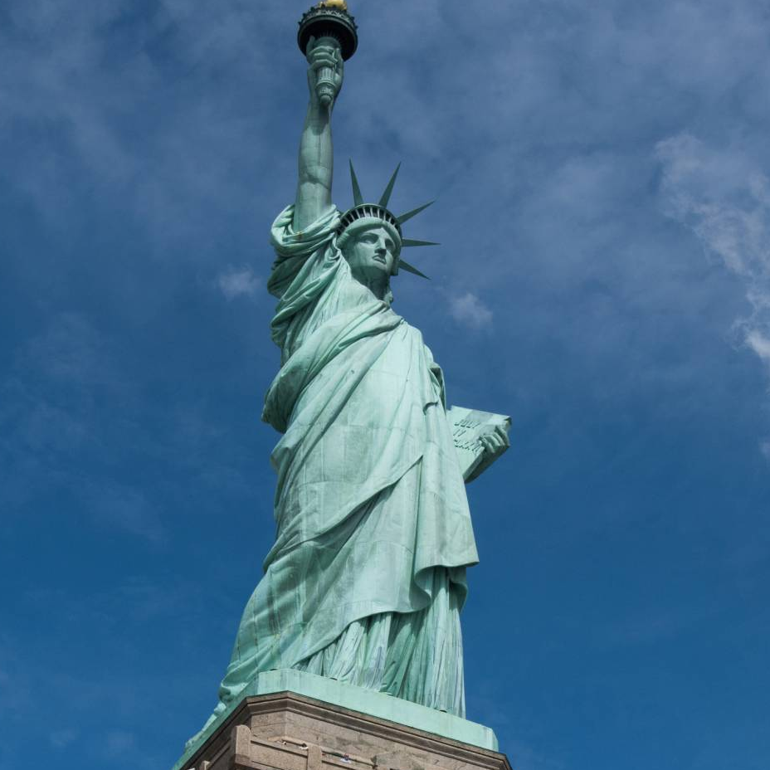
案例简介和分析
宪法分析
总结

Slide 3
案例简介:罗伊案、凯西案、多布斯案
罗伊案事关得克萨斯州一部源自19世纪的法律。该法律禁止堕胎，并将其入罪，除非目的是保护女性生命。挑战这部法律的是一名化名为“罗伊”(Roe)的单身怀孕女性，代表了女性主义运动的呼声。
​ 美国最高法院 9 位大法官在 1973年以5:4的投票结果判定，《美国宪法》第十四修正案所隐含的隐私权，包含女性在与医生进行咨询之后决定是否中止怀孕的自由。然而，女性决定权只限于怀孕早期，在中期和后期则须与政府保护女性健康、胎儿生命和卫生标准等方面的利益相平衡。
1992年的凯西案，与罗伊案的先例一致。

Slide 4
案例简介:罗伊案、凯西案、多布斯案
2022年6月24日，美国最高法院在多布斯诉杰克逊女性健康组织案( 简称“多布斯案”) 中以 6 ∶ 3 的大法官投票结果，推翻了近 50 年前的罗伊诉韦德案( 简称“罗伊案”) 。
否定了美国宪法保护女性堕胎权的司法先例，进而将规制( 乃至禁止) 堕胎的权力重新发回给各州立法机关。

Slide 5
案例分析:罗伊案的逻辑推理
首先，宪法隐私权足以支撑女性决定是否堕胎的选择权。虽然隐私权并未被明确写入《美国宪法》，但可以从第十四修正案的正当程序条款和第九修正案的保留权利条款中被解释出来，并且相关判例已经发展出了诸如婚姻、生育和避孕等隐私权所涵盖的个人权利。隐私权的范围足以容纳女性的堕胎权利。

Slide 6
案例分析:罗伊案的逻辑推理
其次，未出生胎儿并不构成宪法意义上的人，因而不构成生命权主体。无论是宪法文本，还是宪法制定者的意图，乃至当代宪法实践，都没将胎儿当作人进行对待。既然胎儿并不算法律意义上的人，生命权就不构成限制女性选择权的理由。

Slide 7
案例分析:罗伊案的逻辑推理
再次，女性隐私权并非绝对，政府也有正当利益和理由规制堕胎行为。政府有权保证孕妇健康、保持医学标准，保护潜在生命(虽然不是宪法承认的权利，但是政府具有的利益)。
只要政府能证明具有“令人信服的州利益”( compelling state interest) ，即可采取相应措施规制堕胎。也即是认为，禁止堕胎应该是最终手段，而不是宪法义务。

Slide 8
案例分析:凯西案明确“堕胎权”规则
美国最高法院对凯西案的判决，依据遵循先例原则，罗伊案的核心教义继续有效: 胎动之前，女性有权选择是否终止怀孕。
但是，法院认为，罗伊案提出的三阶段标准过于僵化，转而采取以“过度负担”( undue burden) 为标准来判断州的管制措施是否违宪。
具体的做法是，衡量法律相关条款是否对在胎动之前的堕胎行为构成了实质障碍。
凯西案对于罗伊案的态度是“抽象肯定，具体否定”
Notes:
凯西案在罗伊案的基础上，进一步加强了对于女性自主权的肯认。凯西案的判决强 调，政府对于女性堕胎的规制，只能采取柔性的方式( 如要求女性参加专业咨询，全面告知有关堕胎的知识和风险) ，而不能采取硬性的方式( 如对其施加惩罚) 损害女性的生育自决权。换言之，女性的命运必须由其自己的价值观和个人选择来主宰。
在“过度负担”的判断标准之下，经过美国最高法院的检验，宾夕法尼亚州法律中的告知同意规则、 父母同意规则、24 小时等待规则和记录保存规则都不违宪，但是通知配偶规则被判定为违宪。在美国最高法院看来，此种规定明显违背男女平等原则，给女性选择堕胎造成了“过度负担”。

Slide 9
案例分析:凯西案明确“堕胎权”规则
从罗伊案到凯西案，美国最高法院发展出一套有关堕胎问题的宪法模式和权利观念。
首先，司法审查在处理堕胎争议中，发挥裁判者和规则制定者的作用，宪法判例是创设宪法堕胎权的重要途径。
其次，女性的平等、尊严和自由权利得到确证，胎动之前的胎儿不被承认为生命权主体。美国模式成为堕胎宪法化的开端。
但是，多布斯案的判决，让我们不禁思考：堕胎究竟是不是一种宪法权利？

Slide 10
不是宪法权利
是宪法权利
Notes:
出于才识的不足，没有底气做出绝对的支持和绝对的反对，暂且从两方面谈谈各自谈谈

Slide 11
宪法分析：不是宪法权利
对于堕胎，无论是否支持，都应该是一个价值问题，而不是宪法问题。
（1）宪法没有明确提及妇女堕胎的权利；
（2）堕胎自由不属于宪法第十四修正案正当程序条款中未列举出的自由；
（3）既往判例无法找到一以贯之的解释

Slide 12
宪法分析：不是宪法权利
（1）宪法没有明确提及妇女堕胎的权利
从字面上来看，宪法通篇没有提到堕胎二字，因此主张堕胎权必须证明它属于宪法暗示的诸多权利中的一项。
在罗伊案的解释中，援引了否认妇女堕胎的选择权对孕妇造成的各种痛苦——身体伤害、心理伤害、经济压力等，试图由此论证此项自由是值得宪法保护的。
但是该判决对宪法文本的处理是非常随意的：似乎意在说明，堕胎权就包含在以上所提宪法条款的某个位置，却不明确它的宪法授权究竟在哪个位置；它弱化处理了宪法原文—隐私权—堕胎权这一论证过程所需的逻辑链条，更像是站在一个期望达成的论证结果上反推论据，而忽视了宪法文本在开辟一个新的权利领域中的重要性。

Slide 13
宪法分析：不是宪法权利
（2）堕胎自由不属于宪法第十四修正案正当程序条款中未列举出的自由
在凯西案中，法院的理由是：它关涉“个人最基本的决策权、家庭和父母权以及身体的完整权”；它源于“良心与信仰”，反映个人对于 “亲密关系”的私人理解等——州无权干涉这种自由。
这一论断的得出类似于国际法层面习惯国际法的法律确信问题，主观因素的作用影响了其逻辑的严谨性。站在自然法的角度，一夫多妻制、乱伦、自杀等问题同样也反映个人对于“亲密关系”的私人理解、关涉“个人最基本的决策权”，为何堕胎权脱颖而出？
或许大法官们有着别样的法律哲思，但仅从公开的判决上看，法官们判定堕胎是否属于第十四修正案所保障自由的依据不是宪法，而是沾染了极大的主观色彩，且是与以往判决自相矛盾的。

Slide 14
宪法分析：不是宪法权利
（3）从既往案例中无法为堕胎权找到一以贯之的解释
法院的论证逻辑存在一定的矛盾：在论证堕胎权为何属于宪法第十四修正案所保障的自由时，力求证明堕胎自由的特殊性。在论证堕胎权的宪法性的时候，却又强调其与宪法所明示的权利本质相同，论证其统一性，都是人对自由的选择。
其矛盾的原因来自于堕胎所涉及的是对“潜在生命”的摧毁。法院辩论的结果反而意味着——堕胎根本就不是一个宪法问题。为什么对三个月大的胎儿有堕胎权，而七个月大的胎儿没有堕胎权？这一结论的得出可能涉及到生物学、社会学，但恰恰反映了这不是一个宪法问题，更多的是价值问题，是人们对“生命阶梯”的排序。
正如过去的人们不认为堕胎是一个问题，以后的我们可能也不会认为堕胎是一个问题。

Slide 15
宪法分析：不是宪法权利
（4）总结
柯蒂斯法官曾说过：“当我们放弃按照法律解释的固定规则对宪法进行严格解释，而允许个人的理论观点控制宪法的含义时，我们就不再有宪法了；我们处于法官个人的管理之下，他们就此有权根据自己对宪法应有的含义的看法，宣布宪法是什么。”
一个Whatsapp网友曾说：“罗伊案对堕胎权错误的宪法解释终结了人民自由讨论这一问题的权利，现在这个权利又回来了。”

Slide 16
宪法分析：是宪法权利
与反对不同，不能通过驳斥原有判决而得出结论，出于学识所限，只能从自然法的角度略谈些许看法。
（1）宪法第十四修正案保障怀孕妇女的堕胎权；
（2）出于对人类生命价值的关切，州理当拥有管制堕胎的合法权益；
（3）管制和禁止堕胎必须遵守宪法标准

Slide 17
宪法分析：是宪法权利
（0）自然法上的人类生命价值
我们做一个思维实验：
宪法如果规定，应当禁止人自杀。那么禁止自杀并不是出于人的权利而考虑，而是出于人类的生命价值，尽管活下来可能损害他们的利益，但是宪法更加看重人类的生命价值。
凭借朴素的价值观念，主动终结潜在人类生命是一个不好的事情，宪法出于对人类生命价值的保护和捍卫，就应当对堕胎作出规定。或许在每一个时代对如何实施行动以保障这份生命价值有不同的理解，但是毋庸置疑的是——堕胎就是一个宪法问题，人们对权利外观的纠结与辩论恰恰有力证明了这一点。

Slide 18
宪法分析：是宪法权利
一个人对堕胎的看法，来源于对“为什么活着”这一问题的认识。从人的基本的生命价值出发，认为堕胎是错的；从人的价值从行为实践中塑造出发，认为堕胎有时是必须的。两种不同的看法都肯定了人的生命价值是超过任何人的主观经验的。
在凯西案对第十四修正案的解释中，对权利外观进行了明确化、标准化的区分。将堕胎性规则分为鼓励妇女具有责任感的规则和具有强制性的规则，并以此确立了“不当负担”的标准。因而，凯西案原则上依然尊重妇女面对堕胎自由的价值选择。
那么，宪法是否赋予州出于某种根本性价值的考虑而禁止堕胎？不能。

Slide 19
宪法分析：是宪法权利
至此，我们认为堕胎是一个宪法权利，但又不允许宪法赋予州权利对此规制和禁止，这显然是不合理的。所以借助老祖宗的中庸之道进行协调：
宪法保障妇女的生育自主权，包括堕胎权，也保障州在关心人类生命内在价值崇高性方面的合法权益。堕胎自主权利和禁止堕胎权力不是二元对立的，需要根据具体情况具体分析。例如，妇女怀的是畸形儿，州如果强制禁止妇女堕胎，是不合理的，而要求妇女堕胎也同样应是违宪的。
所以，罗伊案和凯西案为平衡两种权利，相继完善了检验管制或禁止堕胎的法律的合宪性原则，适用当下价值判断，我认为是合理的。

Slide 20
总结
几十年来，人们围绕堕胎进行了很多的讨论，未来也一定会持续讨论下去，因为我们对人类生命崇高意义的重视和尊重。美国判例将此问题放在宪法的高度进行广泛讨论，无数前辈、前贤为此贡献了很多思想精华，不管我们对堕胎抱持哪一种态度，希望我们能够拥有自己做主的权利。

Slide 21
谢谢

